Slide 1

Gregors vs. Gregors Nueva York: un sorprendente paralelismo
Estrategia de conversión en Nueva York: medios de contacto y el intervalo triunfador.

Slide 2
Análisis exploratorio de los datos
Recopilación de datos: se reunieron datos necesarios del departamento comercial.
Carga de datos: mediante la librería pandas, se cargaron los datos.
Exploración inicial: visualización de primeras y últimas filas para comprender estructura y se verificaron tipos de datos.
Validación de datos: tratamiento de valores faltantes, inconsistencias en funnel comercial y se crearon filtros y métricas para enfocarse en SMS y emails confiables.
Visualización de datos: se graficaron los datos que eran de interés para encontrar patrones.
Hallazgos: mediante los patrones, se llegó a conclusiones en cuanto a tasas de conversión.

Slide 3
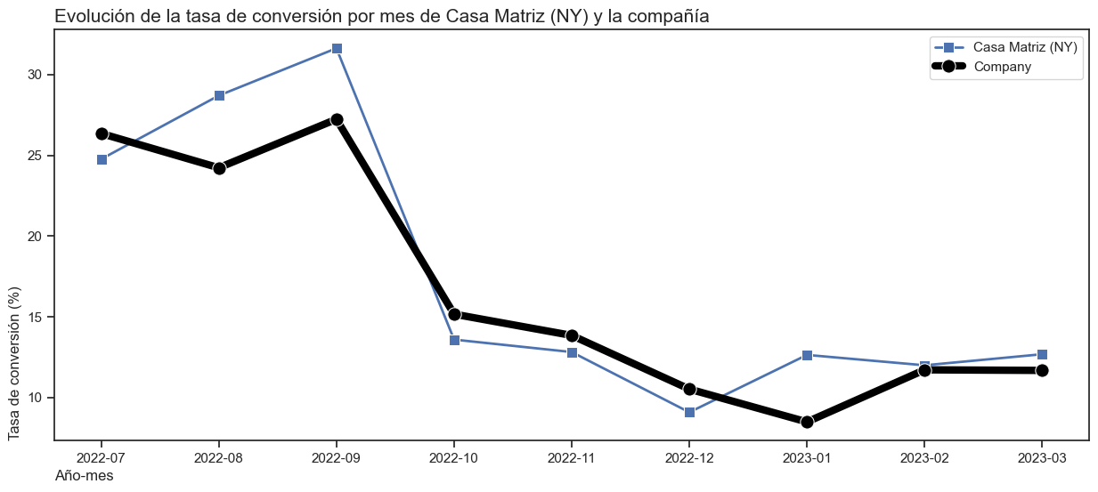
La tasa de conversión en Gregors vs. Gregors NY sigue en consonancia desde el 2022 y da lugar para experimentar.
Se recomienda iniciar procesos de testing de campañas de marketing en Nueva York para luego extraditarlo a la compañía, si es que trae resultados positivos.

Slide 4
Campañas de testing en Nueva York.
Diseño de campañas experimentales: Probar con diferentes enfoques de comunicación, segmentos de negocios y tipos de contenido.
Monitoreo y análisis de los datos: medir de cerca el desempeño de las campañas siguiendo KPIs comerciales y analizar dichos resultados
Escalado y adaptación: De ser exitosas las campañas, implementar dichas estrategias a nivel compañía para poder aumentar los ingresos por ventas,

Slide 5
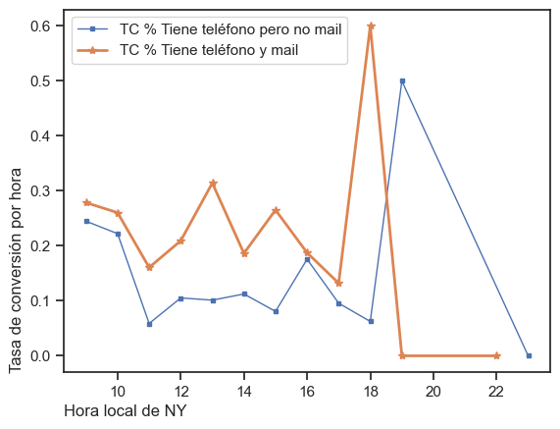
Los neoyorkinos usan el teléfono al salir del trabajo, NO ANTES.
Lo óptimo sería modificar la frecuencia hacia las 17.30 y las 18.30 ya que es el intervalo triunfador.
Se recomienda incentivar a que los clients agreguen medios de contacto.

